Slide 1
NOSQL Big Data Analitika – Audi automobili
Hrvoje Pek - 0036466288

Slide 2
Osnove metrike podataka
Ukupno riječi: 71 150
Ukupno riječi koje su korisne za analitiku (bez stop wordova): 32 278
Broj riječi za pohvale automobila: 1 248
Broj riječi korištenih u komentarima koji su se odnosili na nešto loše vezano za automobile: 140
Notes:
Sva metrika podataka navedena je u data_set_metrics.txt datoteci unutar projekta u direktoriju „outputs”
Tamo su računate riječi i po pojedinom modelu automobila po godinama proizvodnje

Slide 3
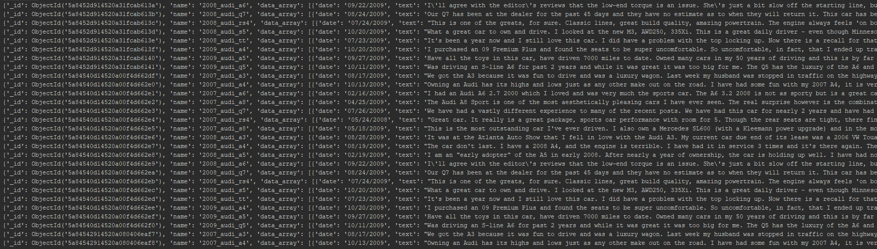
Struktura podataka u bazi
Grupirani po modelu automobila i godini
Svaki dokument je jedan automobil koji se sastoji od polja „data_array” koje sadrži sve postove vezano za taj automobil
Notes:
Svi podaci ispisani su u datoteci „dana.txt”

Slide 4
Pojavnost riječi u cjelokupnom corpusu
Frekvencija svake riječi računa se „ručno” metodom „calculate_word_frequency” te sprema u bazu i ispisuje u datoteku „words_with_frequency.txt”
Isto tako, frekvencija je izračunata i pomoću nltk biblioteke
Ispisano je top 30 riječi s najvećom frekvencijom u datoteku „nltk_top_30_.txt”
Top 10:
the (4518), and (2582), is (1786), i (1752), a (1679), to (1333), it (1017), car (965), in (913), of (832)

Slide 5
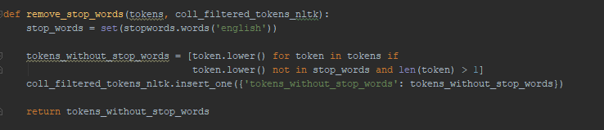
Izbacivanje stop wordova
Većina dobivenih riječi nema neko važno značenje za analizu
Metoda „remove_stop_words” pomoću nltk biblioteke izbacuje stop wordove

Slide 6
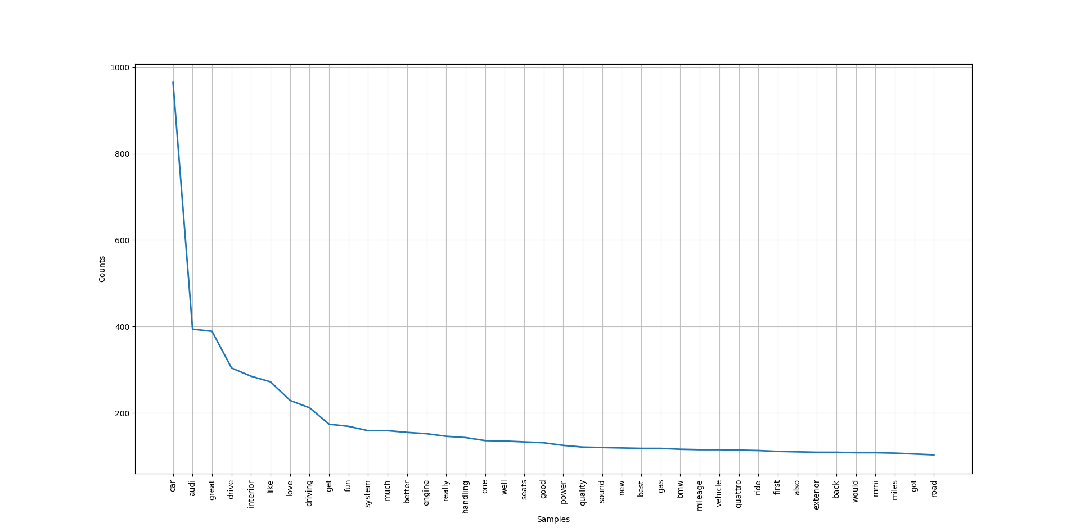
Graf top 40 najfrekventnijih riječi

Slide 7
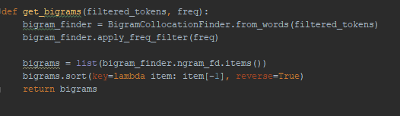
Bigrami
(('gas', 'mileage'), 72)
(('sound', 'system'), 61)
(('fun', 'drive'), 59)
(('fit', 'finish'), 43)
(('wheel', 'drive'), 35)
(('fuel', 'economy'), 34)
(('steering', 'wheel'), 33)
(('great', 'car'), 31)
(('much', 'better'), 30)
(('premium', 'plus'), 30)
(('build', 'quality'), 29)
(('sports', 'car'), 26)
(('test', 'drove'), 25)
(('love', 'car'), 24)
(('handles', 'like'), 24)
(('interior', 'exterior'), 24)
(('interior', 'design'), 23)
(('car', 'ever'), 22)
U datoteci bigrams.txt

Slide 8
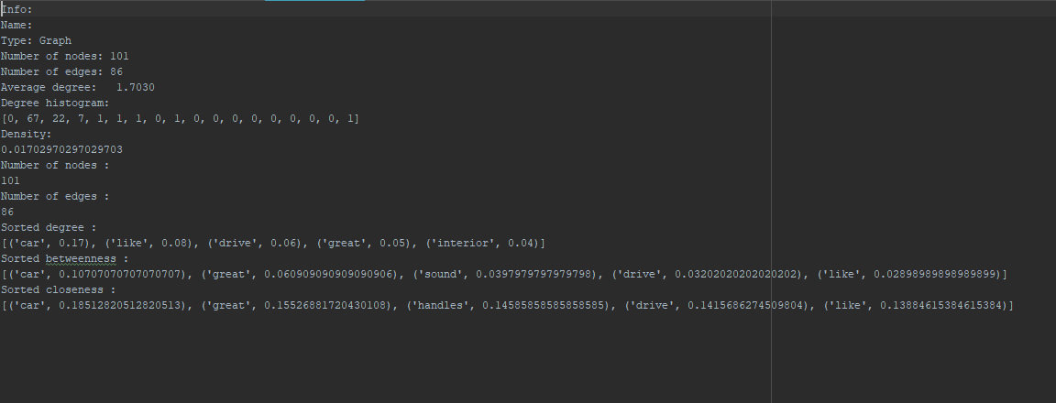
SNA
U obzir su uzeti bigrami s frekvencijom većom od 10

Slide 9
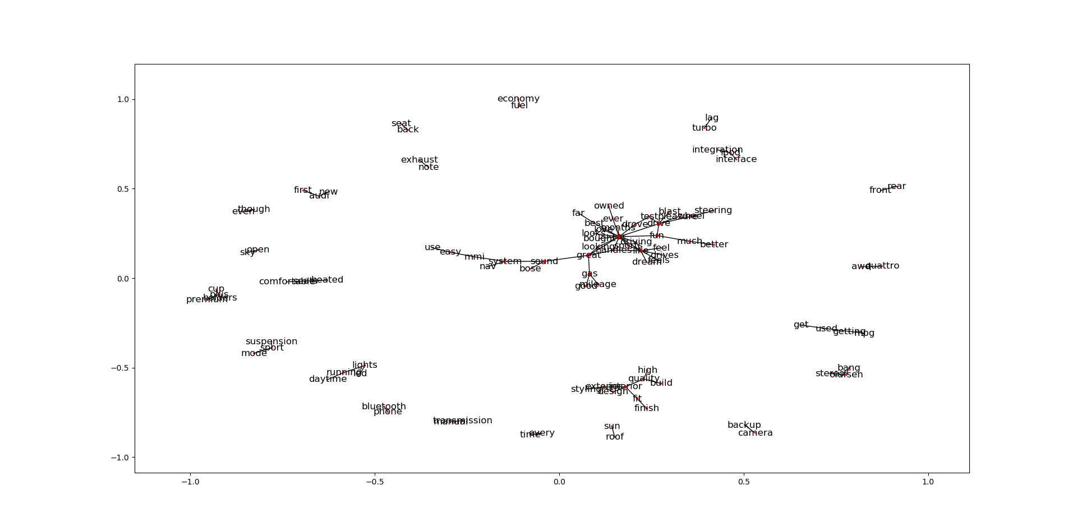
SNA

Slide 10
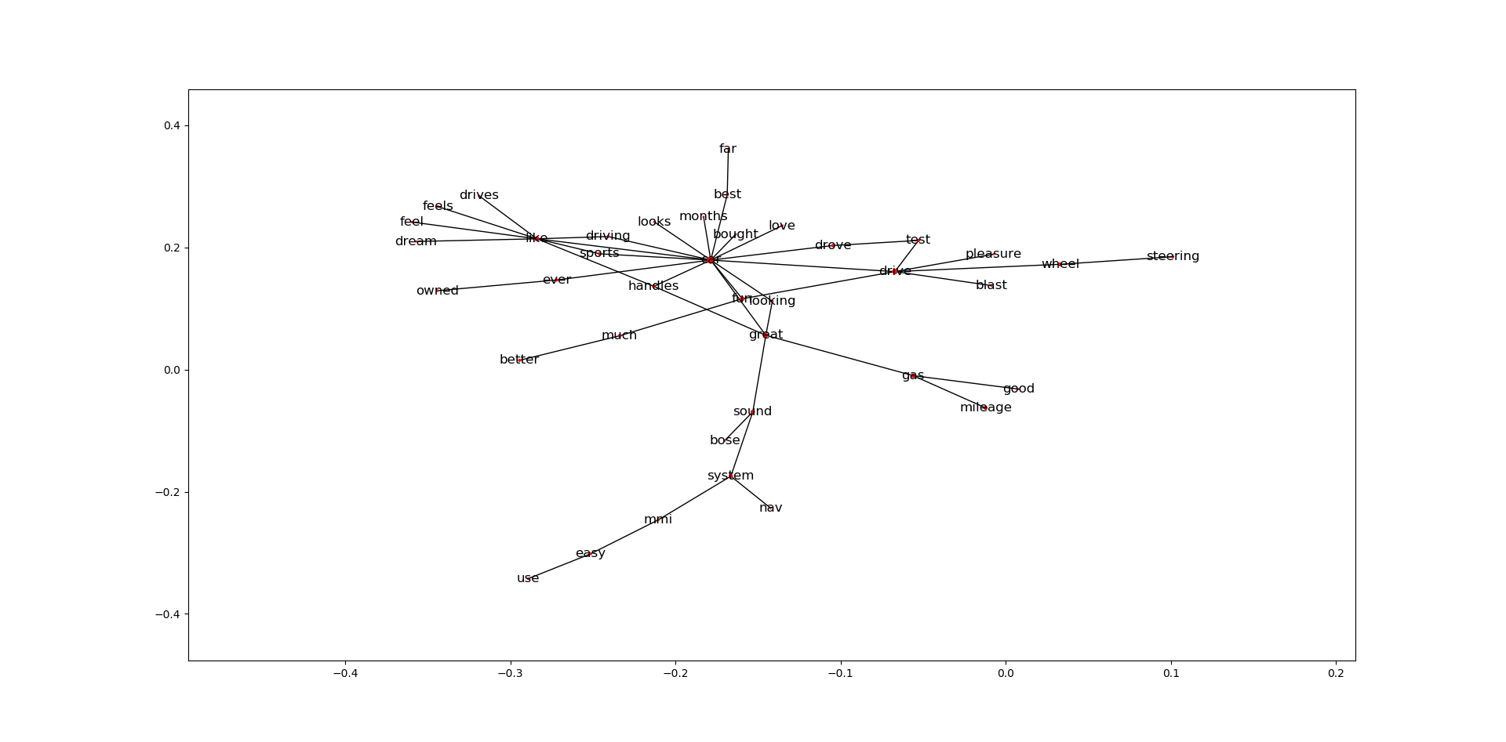
SNA - povećano

Slide 11
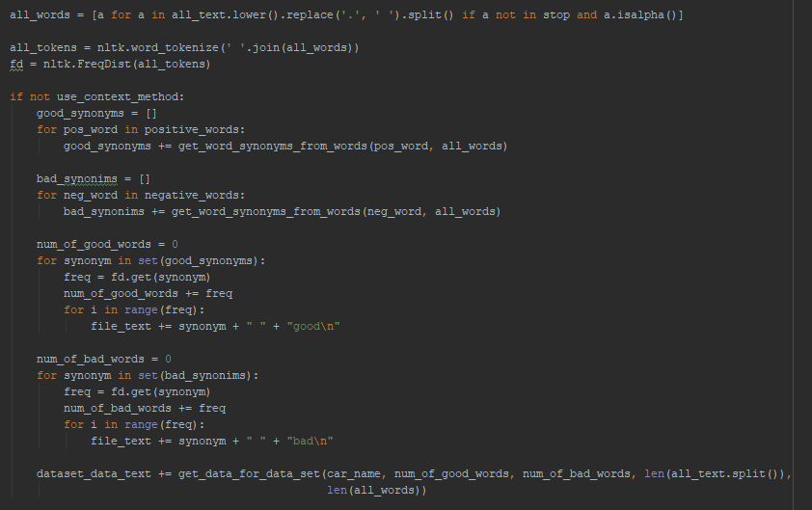
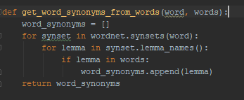
Audi – dobar ili loš?
Izbrojane su riječi koje se odnose na pozitivne i negativne komentare
Traženi su sinonimi riječi poput „great”, „excellent”, „bad”, „problem”, itd.

Slide 12
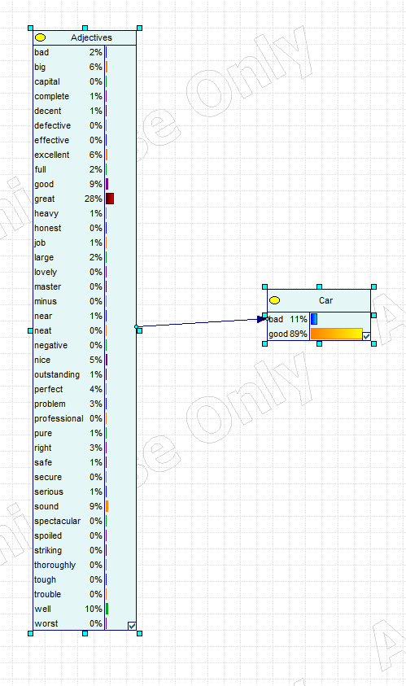
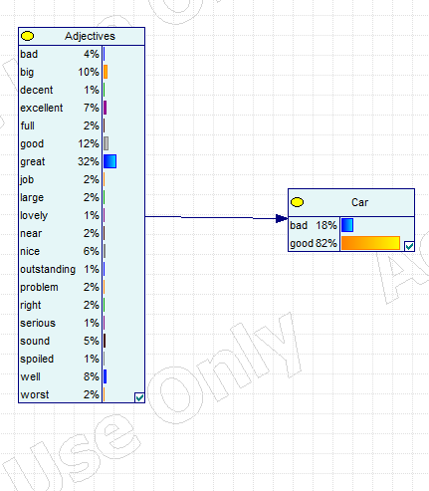
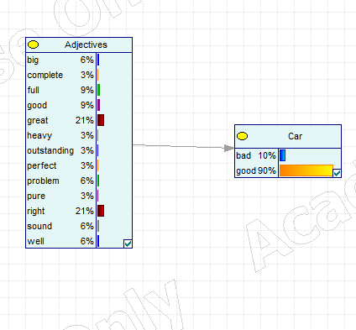
Rezultati
Svi Audi modeli Audi A3, 2007 godina Audi S8, 2007 godina

Slide 13
Rezultati - zaključak
Općenito su kupci automobila marke Audi zadovoljni samim automobilom te ostavljaju pozitivne komentare
Prema odnosu pozitivnih i negativnih riječi u komentarima možemo zaključiti da što je auto luksuzniji i skuplji ima manje negativnih komentara, tj. kupci su zadovoljniji – npr. Audi A8 iz 2007. godine nema negativnih komentara

Slide 14
Cijena – loši komentari
Jedna od slabije komentiranih stavki (53 puta spominjana u komentarima)
Postoji par loših komentara na cijenu:
U slučaju modela Q7 je previsoka s obzirom na nedostatak podrške za korisnike i detalja
unfortunately for $ 60k price tag audi falls short on customer service and attention to detail
Jedan od klijenata se žalio na cijenu A4 modela iz 2007 godine
i can firmly say that it is a really nice car , but definitely not worth the sticker price of 37k . i have a couple of issues ( car stalls for 2-3 seconds while cruising )

Slide 15
Cijena – dobri komentari
Iako postoji par loših komentara na cijenu, kupci su zadovoljni omjerom cijena/dobiveno
while the purchase price is high , i feel it is worth it
i think that for the price tag you get more bang for your buck than even higher priced cars
there is no other car at this price that combines elite sportcar-level performance , 5-passenger capability
this car is simply amazing all around . comes with a nice price tag , but definitely worth every last penny
Spremni su i uložiti više novaca u dodatnu opremu pojedinog modela
the a4 avant is agile on the road and it 's a blast to drive . for the price , you really get a lot for your money .
this is the price paid for nicer handling and design, seat comfort , awd and ipod connection….

Slide 16
Motor – loši komentari
Motor se komentirao 189 puta
Kupci se žale na preglasan rad motora, probleme s mjenjačem
Komentari
A3 2007 - i had to replace the fronts under 20000 and the rear 25000. now i am having engine problems with the transmission. recommendation : don't purchase this vehicle!
A3 2007 - i like the feel of the car - very nicely done - and the pick up , but the engine noise is a bit loud
Q7 2007 - i only have 19,000 miles and i need a new engine. how ridiculous is that!

Slide 17
Motor – dobri komentari
Puno je više dobrih komentara nego loših, pogotovo što je model skuplji (luksuzniji)
Komentari
RS4 2007 - the engine is superb
RS4 2007 - exhaust pipes that resonates the excellent engine noise when its in the s mode
RS4 2007 - the moment i turn on the engine ... wow . sounds so solid , i mean solid . once you press the s button , it sounds even sweeter
S8 2007 - compared to the mercedes s550 again the interior is more luxurious and the engine blows the s550 away
S8 2007 - it 's an awesome car. had it for about 2 months now and yet every time i turn the engine on i can't help but grin like a 12 year old in a candy store
RS4 2008 - engine is phenomenal as above with a great sound
A4 2009 - power and smoothness of the engine are great
Primjetio sam da u jeftinijim modelima, problemi s motorom koji su postojali 2007. godine, ne postoje u istom modelu npr. 2009. godine (nema takvih komentara)

Slide 18
Kočnice
Kočnice su komentirane 67 puta
Većinom su kupci zadovoljni kočnicama
the brakes are amazing
brakes are awesome
reasonably peppy and good brakes and handling
Na modelu Q7 jedan se kupac požalio da je nakon 28 000 milja bio primoran mijenjati kočnice, dok se drugi ima isti problem te piše da prodavač kaže da je to čest problem na tom modelu iz 2007. godine

Slide 19
Unutrašnji dizajn (interijer)
Kupci su zadovoljni unitrašnjim dizajnom svih modela te uglavnom ističu to kao jednu od najvećih odlika
Komentari
Q5 2009 - the interior is simply elegant
TT 2008 - love the interior and exterior styling!
A6 2008 - interior is beautiful - the interior is plush and comfortable - the quality of the car 's interior is impressive
S8 2007 - the absolute best interior available at any price point

Slide 20
Sama vožnja automobila
Kao unutrašnji dizajn, vožnja automobila (engl. handling) je komentirana 204 puta te je jako hvaljena na svim modelima, pogotovo onim s dodatnom opremom (s-tronic, quattro…)
Primjetio sam npr. negativan komentar na modelu S8 iz 2007. godine - „it has ponderous handling , shifts erratically , and is full of insanely complicated” – no to je stvarno jedan od rijetkih

Slide 21
Problemi
Concordance po riječi „problem”
40 puta se spominje, ali iz konteksta se vidi da u nekim slučajevima označava suprotno (npr. „this is not a problem”)
Najveći problem koji sam primjetio je bio na modelu Q7 vezan za kočnice
Isto tako kod modela RS4 2007 - problemi s vibracijom volana
Ostali problemi vezani su uz paljenje u vrlo hladnim vremenskim uvjetima, neki sitni popravci
A3 2007 - the only problem i have had was a bad sensor in the fuel tank set off the engine light
Q7 2007 - the only problem i had is the air compressor was defective and i could not fill my tire with air when i needed to
RS4 2007 - my car has been consuming a lot of oil

Slide 22
Zaključak
Audi – kvalitetan automobil s puno više pozitivnih komentara nego negativnih
Ukoliko postoji neki problem na modelu iz 2007. godine, o tom problemu nema komentara u „mlađim” modelima od 2008. godine na dalje – poboljšanje modela iz godine u godinu te rješavanje problema
„Koliko para, toliko muzike” – skuplji modeli s više dodatne opreme imaju manje negativnih komentara
Komentari su subjektivni – npr. neki navode da su kočnice pretvrde, no to ovisi koji su automobil prije vozili

